Slide 1






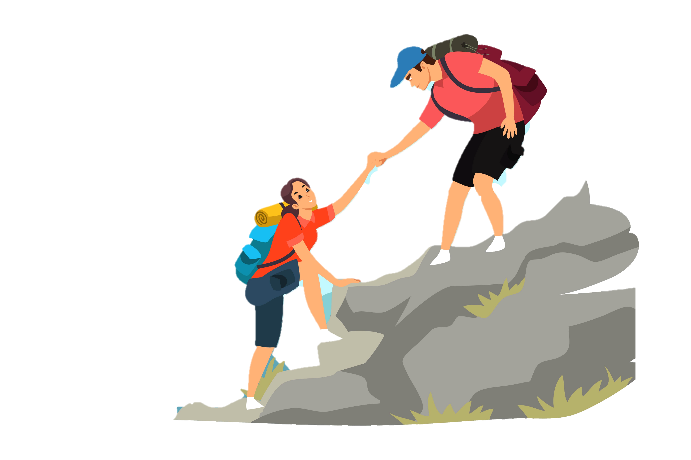
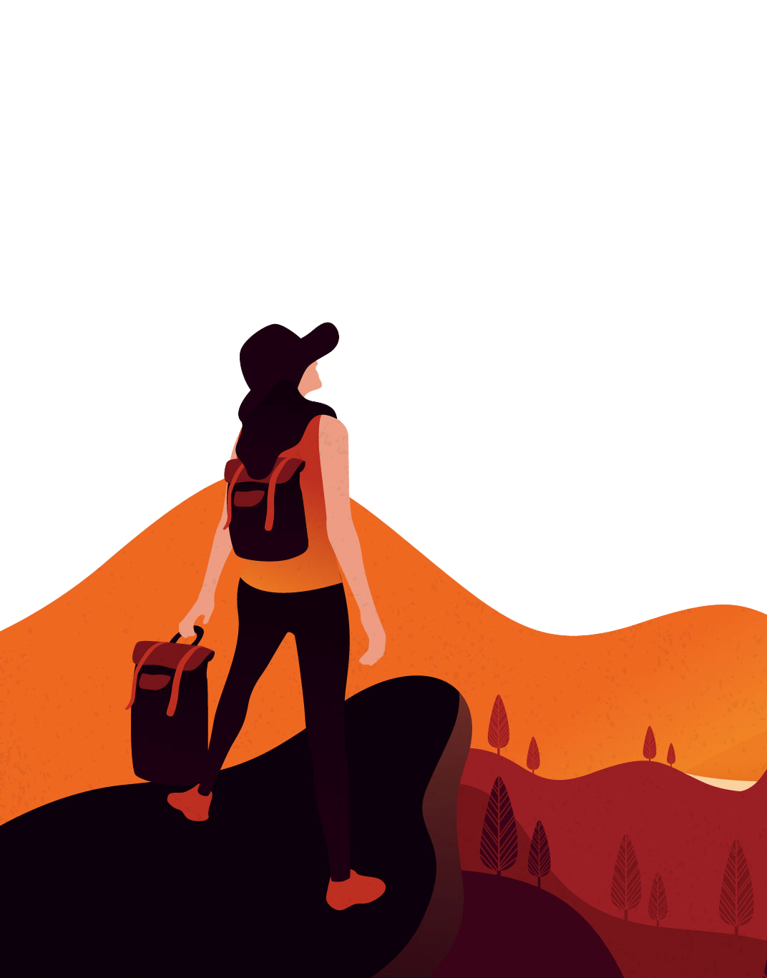

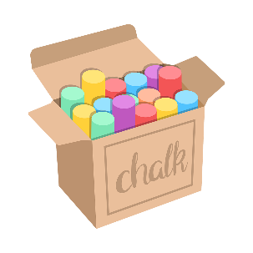

Slide 2
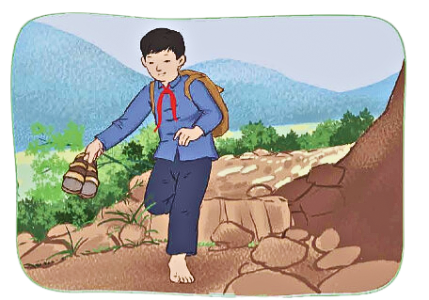
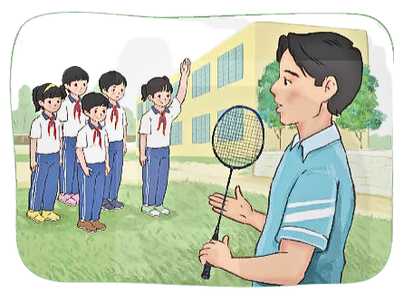
4
Em hãy đưa ra nhận xét đối với việc làm của các bạn dưới đây:
a. Dù phải thức dậy sớm để đi bộ gần 3km đến trường nhưng Phống vẫn đi học đều.
b. Khi thầy giáo hướng dẫn kĩ thuật phát cầu lông, dù thấy khó nhưng Ngọc vẫn mạnh dạn xung phong để thử sức.

Slide 3
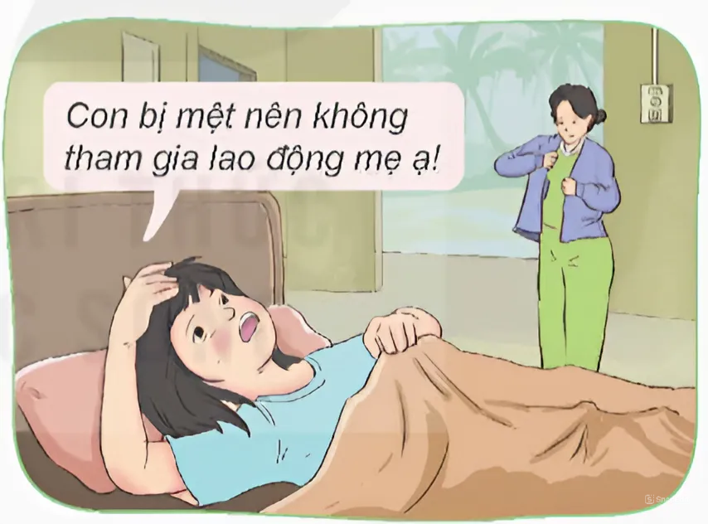
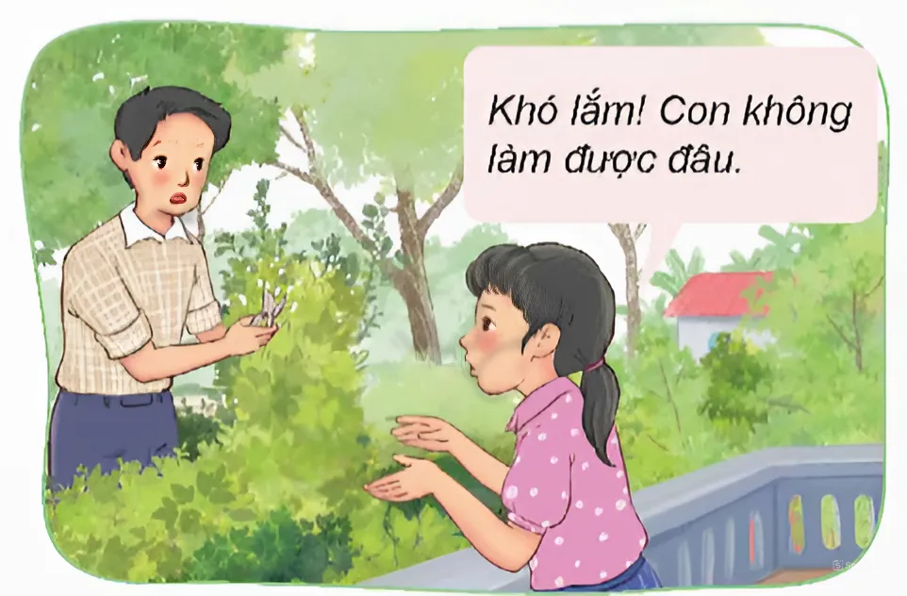
4
Em hãy đưa ra nhận xét đối với việc làm của các bạn dưới đây:
c. Sáng dậy thấy trời gió rét nên Phương lấy lí do bị mệt để không phải tham gia lao động cùng các bạn trong xóm.
d. Sáng nay, bố dạy Hằng cách tỉa, tạo dáng cho cây cảnh nhưng bạn đã từ chối.

Slide 4
Phống đã có một tinh thần đáng ngưỡng mộ khi đi học đều dù phải thức dậy sớm và đi bộ 3km đến trường. Điều này cho thấy sự kiên nhẫn và quyết tâm của Phống trong việc học tập.

Slide 5
Ngọc đã thể hiện một tinh thần dũng cảm và quyết tâm khi mạnh dạn thử sức trong việc học kĩ thuật phát cầu lông mặc dù gặp khó khăn. Điều này cho thấy sự kiên trì và lòng đam mê của Ngọc trong việc vượt qua những thử thách.

Slide 6
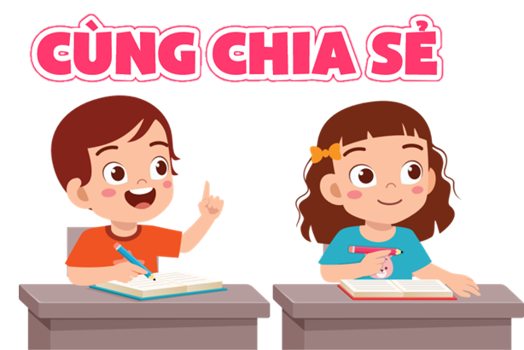
Việc Phương dùng lý do mệt để trốn khỏi việc tham gia lao động cùng các bạn trong xóm là việc không nên làm. Việc này có thể cho thấy sự thiếu trách nhiệm và không có ý thức vì tập thể.

Slide 7
Hằng nên học cách tỉa, tạo dáng cho cây cảnh vì đây là công việc nên học. Điều này có thể giúp Hằng giải toả áp lực sau những giờ học, giúp đỡ bố chăm sóc cây.

Slide 8
Em hãy tư vấn cho các bạn dưới đây những việc cần làm để vượt qua khó khăn:
5
a. Bạn viết chữ xấu, khó đọc.
b. Bạn chưa học tốt môn Toán.
c. Bạn thường đi học trễ vì thói quen ngủ dậy muộn.
d. Bạn bị một nhóm bạn khác bắt nạt.

Slide 9
Em hãy tư vấn cho các bạn dưới đây những việc cần làm để vượt qua khó khăn:
5
a. Bạn viết chữ xấu, khó đọc.
Để viết chữ đẹp và dễ đọc hơn, bạn có thể làm những điều sau:
- Luyện tập viết chữ cái và từng đoạn một cẩn thận.
- Tham khảo các bài viết hướng dẫn viết chữ đẹp.
- Thực hành viết chữ đẹp hàng ngày để nâng cao kỹ năng viết của mình.

Slide 10
Em hãy tư vấn cho các bạn dưới đây những việc cần làm để vượt qua khó khăn:
5
b. Bạn chưa học tốt môn Toán.
Khuyên bạn để cải thiện kết quả học Toán, bạn có thể áp dụng những phương pháp sau:
- Chú ý lắng nghe giảng dạy của giáo viên và ghi chú cẩn thận trong lớp.
-Làm bài tập Toán thường xuyên để nắm vững cách giải các dạng bài.
-Tìm hiểu thêm tài liệu bổ sung, sách giáo trình hoặc tài liệu hướng dẫn giải bài tập.
- Hỏi thầy cô hoặc bạn bè khi gặp khó khăn trong việc hiểu và giải các bài tập.

